Slide 1
ВНУТРЕННЕЕ ЭЛЕКТРОСНАБЖЕНИЕ ПРОМЫШЛЕННЫХ И ГРАЖДАНСКИХ ЗДАНИЙ

Slide 2
Компенсация реактивной мощности

Slide 3
Изучение этой темы базируется на знаниях, полученных при изучении таких дисциплин как
«Электротехника», «Электрические машины», «Электрооборудование»

Slide 4
Давайте вспомним то, что Вы изучали на этих учебных дисциплинах

Slide 5
Какие виды мощности Вы знаете ?
Какие электроприёмники имеют почти на 100% активную мощность?
Какие электроприёмники имеют значительную индуктивную составляющую в мощности?
На каком сопротивлении активная мощность равна полной?
Когда Cosφ равен 1?

Slide 6
6. Что такое коэффициент мощности или Cosφ ?
7. Что такое активная мощность?
8. Что такое реактивная мощность?
9. Что такое полная мощность и как она определяется?
10. В чем измеряются активная, реактивная и полная мощности?

Slide 7
Векторные и временные диаграммы различных видов нагрузки

Slide 8
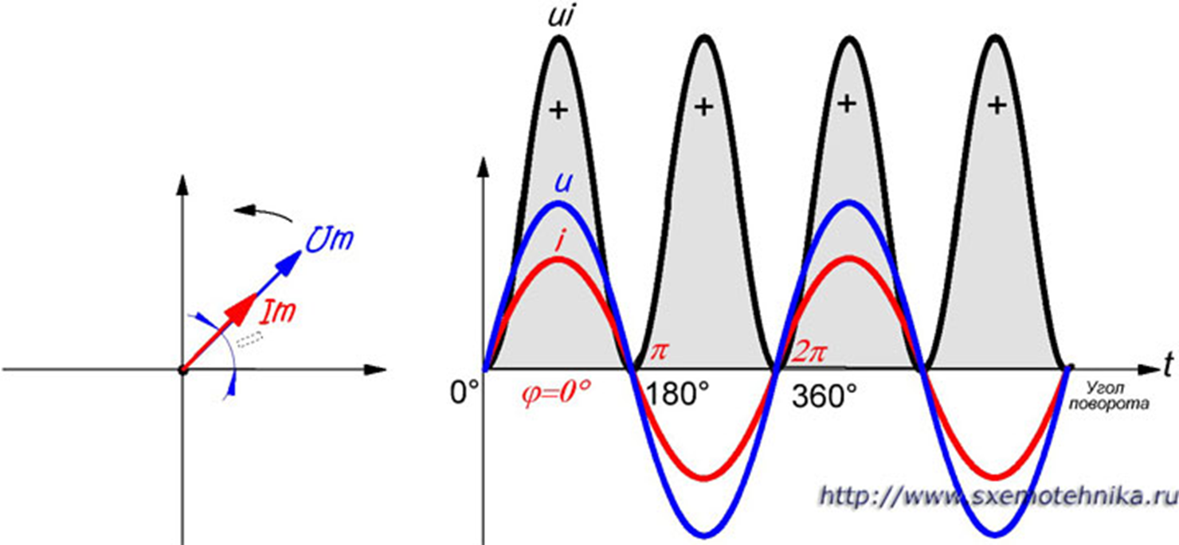
Активная нагрузка

Slide 9
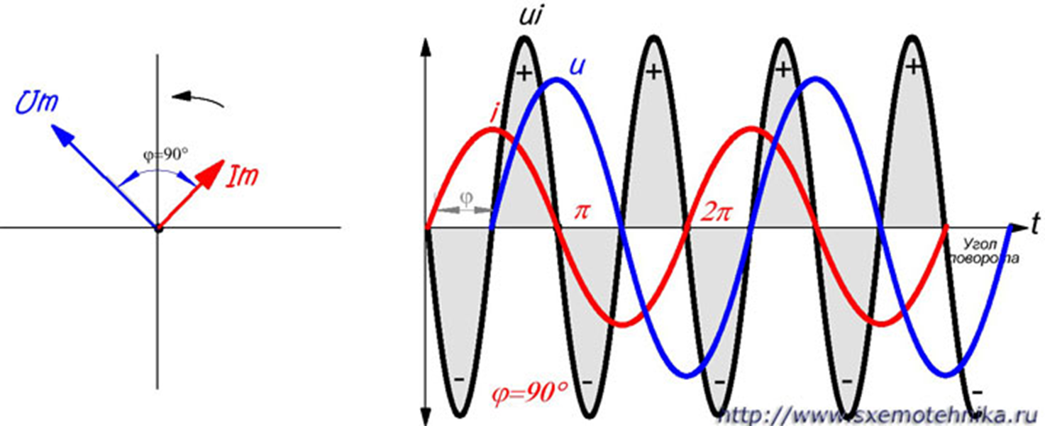
Реактивная нагрузка

Slide 10
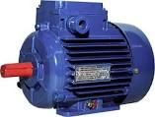
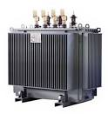
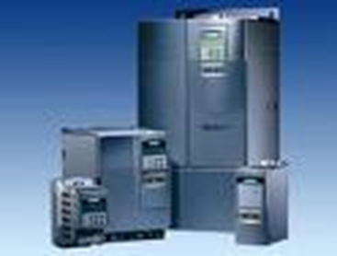
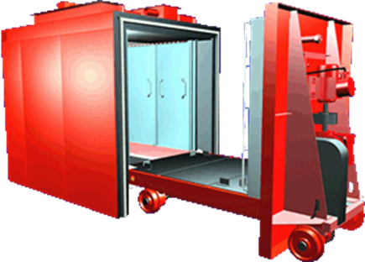
Потребители реактивной мощности

Slide 11
В конспект Вы запишете что понимается под компенсацией реактивной мощности:
Компенсация реактивной мощности это - снижение реактивной мощности, циркулирующей между источниками тока и электроприемниками.

Slide 12
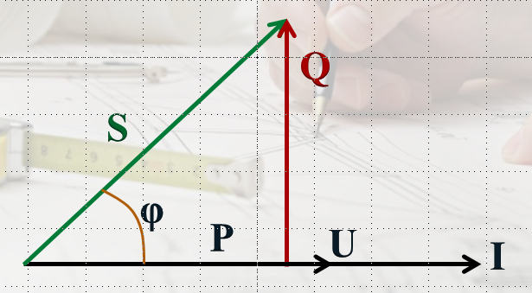
А теперь давайте мы с Вами посмотрим на треугольник мощностей

Slide 13
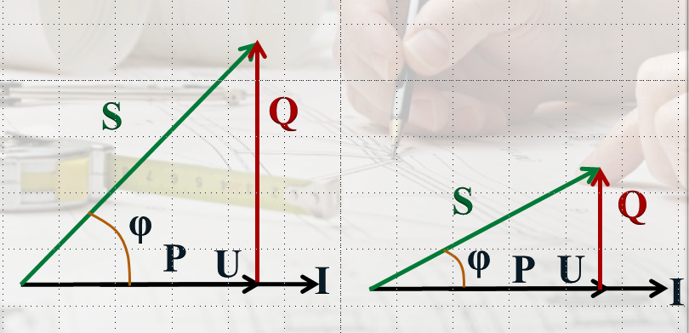
Давайте будем изменять реактивную мощность и наглядно увидим изменение Coφ

Slide 14
А теперь давайте подумаем – что даст нам уменьшение(компенсация) реактивной мощности?
1.Увеличение доли полезной активной мощности
2.Уменьшение сечений и стоимости кабелей, проводов и шинопроводов
3.Уменьшение потерь электроэнергии и снижение стоимости оплаты за неё
4.Уменьшение нагрузки на трансформаторы и продление срока их службы

Slide 15
Давайте посмотрим небольшой видеомонтаж, выполненный фирмой-изготовителем устройств для компенсации реактивной мощности.
Вам предлагается зафиксировать и потом сообщить о неточностях в тексте сопровождения или ошибках.

Slide 16
Теперь, когда Вы знаете зачем нужно компенсировать реактивную мощность надо выяснить – а как это сделать?
Подсказка: надо, что бы в сети появился не потребитель, а источник реактивной мощности!

Slide 17
Попробуйте предложить промышленный способ компенсации реактивной мощности

Slide 18
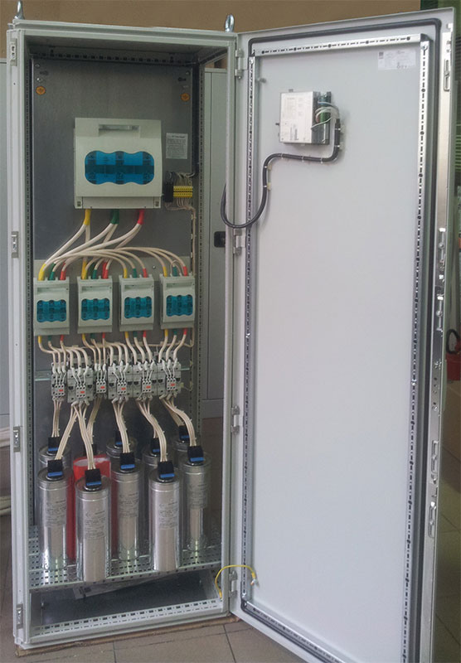
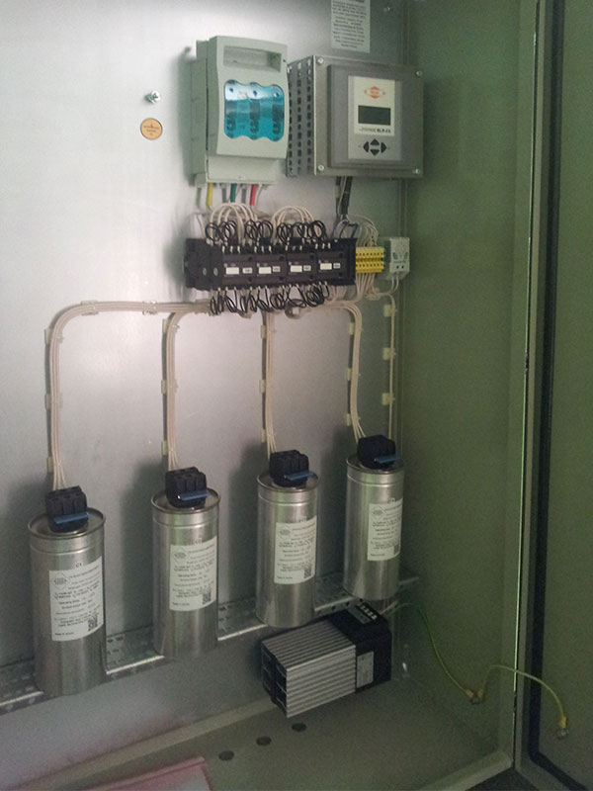
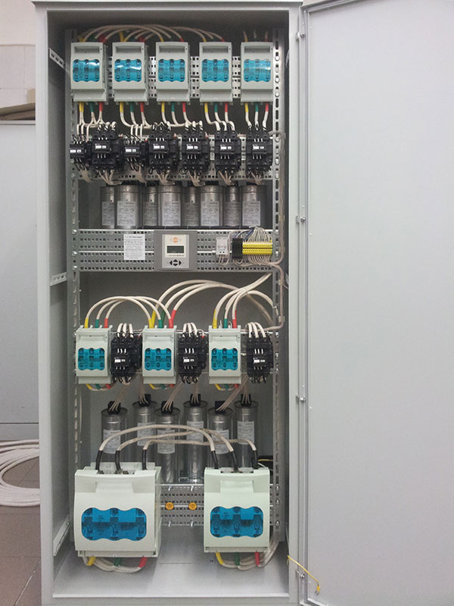
Конденсаторные установки

Slide 19
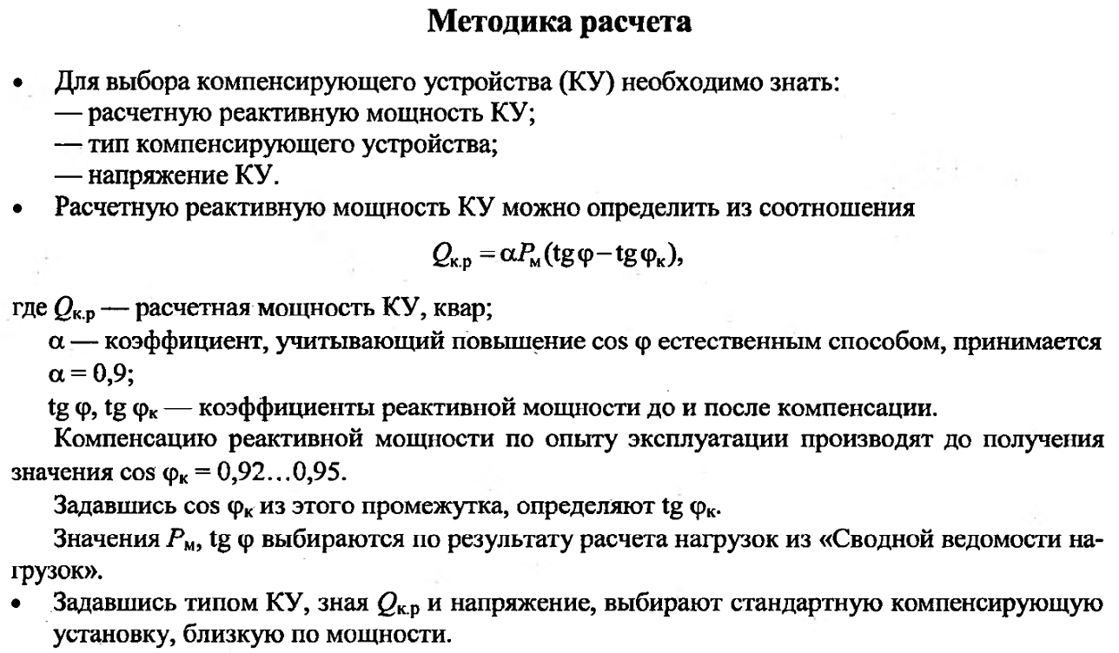
Ну, а теперь давайте научимся рассчитывать мощность конденсаторных установок

Slide 20
Способ расчета мощности компенсирующей установки

Slide 21
Пример расчета и выбора конденсаторной установки:
Исходные данные:
Р_{м} = 73,5 кВт tgφ_{д} = 0,76 tgφ_{к} = 0,33
Подставим эти значения в формулу для расчета мощности конденсаторной установки:
Q_{к} = 0,9Р_{м}(tgφ_{д} – tgφ_{к}) = 0,9∙73,5(0,76 – 0,33) =
28,4кВАр
Теперь нужно подобрать стандартную конденсаторную установку нужной мощности

Slide 22
А теперь по расчетной мощности мы с вами научимся выбирать конденсаторные установки.
Для этого вам нужно открыть в рабочих папках каталог конденсаторных установок на страницах 13-16.

Slide 23
Давайте узнаем что означают элементы маркировки конденсаторных установок:
Например, установка
УКМ 58-0,4-40-5-У1
У – установка
К – конденсаторная
М – регулируемая
58 – номер разработки
0,4 – номинальное напряжение
40 – мощность установки, кВАр
5 – мощность регулируемой ступени
У1 – климатическое исполнение

Slide 24
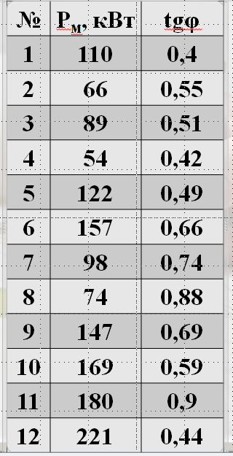
Варианты для выполнения практического задания
Каждой подгруппе нужно рассчитать мощность и подобрать конденсаторную установку в соответствии с приведёнными данными

Slide 25
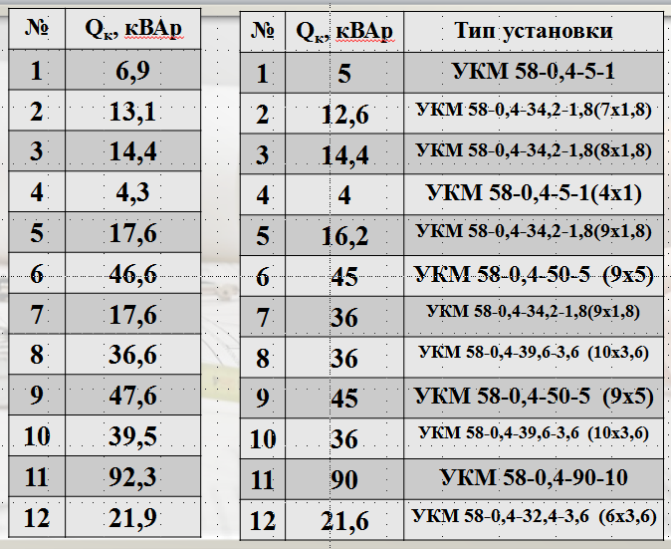
Результаты выполнения практического задания
Как Вы считаете,
все варианты выполнены правильно?
Нет ли у Вас замечаний?

Slide 26
Виды и способы компенсации реактивной мощности

Slide 27
Виды компенсации реактивной мощности
Индивидуальная или постоянная компенсация
Групповая компенсация
Централизованная компенсация

Slide 28
Кроме этого компенсация может быть естественной и искусственной.
При естественной компенсации выполняются:
1. Оптимизация и автоматизация технологических процессов предприятия;
2.Создание рациональной схемы электроснабжения;
3. Замена трансформаторов и другого электрооборудования старых конструкций на новые
4. применение СД вместо АД, когда это допустимо по ус­ловиям технологического процесса

Slide 29
При искусственной компенсации используются:
1.Статические конденсаторы
2. Батареи статических конденсаторов (Конденсаторные установки)
3. Синхронные двигатели
4. Синхронные компенсаторы

Slide 30
Давайте подведём итоги занятия.
Узнаем, что Вы сегодня поняли и запомнили…

Slide 31
Домашнее задание:
Подготовка
к практическому занятию

